Slide 1
Linux基础知识
系统业务中心共享软件开发部
云服务部
徐垚6

Slide 2
1
Linux是什么
2
CentOS安装
目 录
3
远程终端工具

Slide 3
Linux是什么
1.1 Linux的发展历程
1.2 Linux的特色
1.3 Linux的系统版本
1.2.1 优缺点
1.2.2 开源精神
1.3.1 系统组成
1.3.2 发行版本
1.3.3 CentOS 7

Slide 4
1.1 Linux的发展历程
1973年：Unix的正式诞生，Ritchie等人以C语言写出第一个正式Unix核心。
1984年：Richard Stallman面对于如此封闭的软件创作环境，发起了GNU源代码开放计划并制定了著名的GPL许可协议。
1987年：GCC编译器的发布，程序员们可以基于该编译器编写出属于自己的开源软件。
Notes:
Dennis MacAlistair Ritchie 丹尼斯·里奇，C语言之父，1967年他进入贝尔实验室，是朗讯技术公司系统软件研究部门的领导人
在经过这些先贤们的努力之后呢，历史长河中出现了一位年轻人。

Slide 5

1.1 Linux的发展历程
Linus Torvalds
颠覆世界的“自由主义教皇”
Kernel.org的创始人
使用最广泛的代码托管软件Git 的创始人
My name is Linus Torvalds and I am your god
Talk is cheap. Show me the code.
顶尖程序员、黑客、geek
Notes:
既然说到了Linux的系统发展历程，那么就要聊聊我的祖师爷：宗师级的geek 林纳斯 托瓦兹。
二十世纪100位最重要人物中，林纳斯居然排到了第15位，而从20世纪的最后几年就开始霸占全球首富称号的盖茨不过才是第17位。
90年代初，有一个年轻人玩了一个unix的一个分支版本，之后决定自己搞一个开源的操作系统。这个人就是linus torvalds。
还有一个年轻人也玩了unix，之后决定搞一个闭源的操作系统，并且挖了很多unix的开发者，一起来做这件事情。这个人就是bill gates
1991年：10月5日由芬兰赫尔辛基大学的在校生Linus Torvalds编写了Linux的操作系统，因其较高的代码品质且基于GNU GPL许可协议的开放源代码特性，迅速就引起了GNU计划和一大批黑客程序员的支持。
1995年1月份，由Bob Young基于Linux系统内核，集成了众多的源代码和程序软件，创办了RedHat公司及红帽系统并开始出售技术服务，进一步的推动了Linux系统的普及。
1998年后，随着GNU源代码开放计划的Linux系统的火热，以IBM和Intel牵头的大量巨头IT企业开始大力推动开放源代码软件的发展。

Slide 6


1.2 Linux的特色 – 优缺点
自由与开放的使用与学习环境
配备需求低廉
内核功能强大而稳定
独立作业
特色
优点
价格低廉
安全性高
硬件要求低
开发社区活跃度高
顺应x86架构
可以任意裁剪
缺点
开源软件的不确定性
游戏的支持度不足
专业软件的支持度不足
Notes:
Linux开发的初期，是由开发人员们使用网络一点一点将源码进行堆积起来的。最终才形成了今天的Linux源码社区。
Linux和Windows相比就是
自有开放：大家都知道，Linux的代码是开源，那就意味着所有人都可以拿到源代码，可以修改，也可以编译出属于自己的源码内核。其开放的源码也给linux带来了很多发展的动力，很多很多的内核源码开发者，把向社区提供代码作为自己的荣誉
配置要求低：我们的IPC的摄像头里面跑的都是Linux，可能有些同事还玩过树莓派用来玩一些物联网的东西，比如控制家里的窗帘自动打开啊什么的。这些硬件里面跑的都是Linux操作系统。
内核稳定：有全世界各地的优秀黑客、程序员来帮你改善系统，那么其稳定性在一定程度上还是可以保证的。
独立作业：天生就支持多任务、多用户等。在windows的 home basic版本，其实就是不支持多用户同时登陆的。
那么对比windows来说，这个具体有什么区别呢，简单举个例子，windows就是楼下的套餐，而Linux就是自助餐，自助餐的当然就更加灵活，用户可以根据自己的需求，随便挑选要吃什么，而套餐可能挑选的余地就很少了。相对来说更加封闭。
所以也有人这样说，Linux的使用者是知道自己需要什么，而windows的使用者对自己的需求不是那么明确。所以显而易见的，windows的门槛就会更低了。

Slide 7
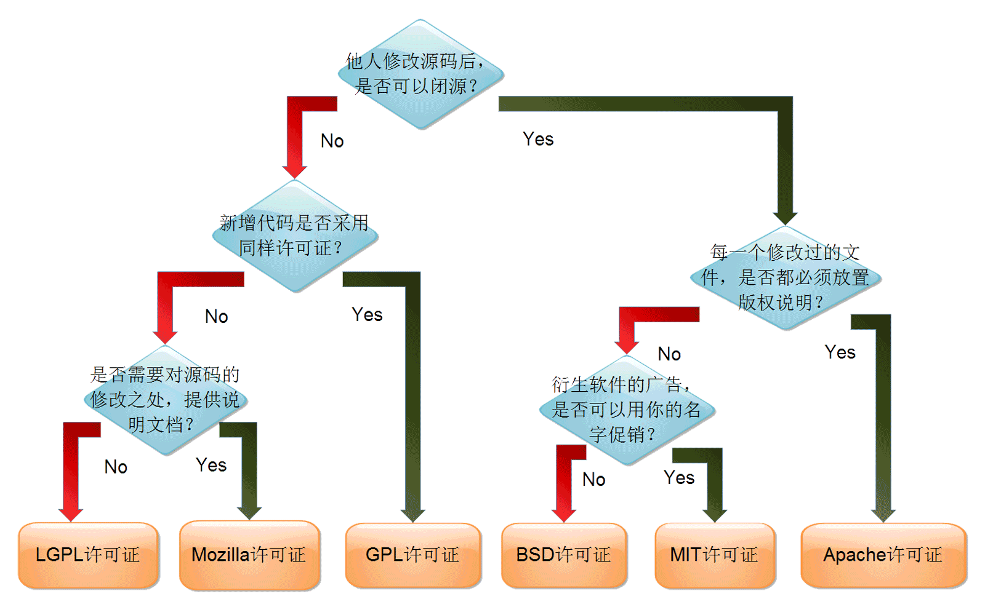
1.2 Linux的特色 - 开源软件
开源软件的特性：使用自由、修改自由、重新发布自由、创建衍生品的自由
六种开源许可证
GPL许可协议(GNU General Public License)
LGPL许可协议(Lesser General Public License)
BSD许可协议(Berkeley Software Distribution)
Apache许可协议（Apache License Version）
MPL许可协议（The Mozilla Public License）
MIT许可协议（Massachusetts Institute of Technology）
详见：http://blog.csdn.net/testcs_dn/article/details/38496107
Notes:
GPL许可协议(GNU General Public License)：只要软件中包含有GPL协议的产品或代码，那么该软件就必须也采用GPL许可协议且开源及免费，因此这个协议并不适合商用软件。
BSD许可协议(Berkeley Software Distribution)：使用该许可后将允许用户使用、修改和重新发布代码，并且可以作为商业软件发布和销售。
Apache许可协议（Apache License Version）：能够同时为开发人员提供版权及专利许可，允许用户拥有修改代码及再发布的自由，适合于商业软件。
MPL许可协议（The Mozilla Public License）：相较于GPL许可协议，更加注重对开发者的源代码需求和收益之间的平衡。
MIT许可协议（Massachusetts Institute of Technology）：目前限制最少的开源许可协议之一，只需要程序的开发者在修改后的源代码中保留原作者的许可信息，因此普遍被商业软件所使用。

Slide 8
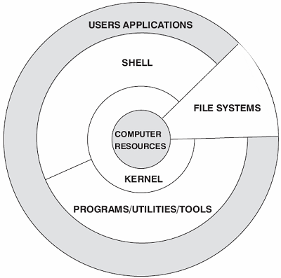
1.3 Linux的系统层次结构
内核
Shell
文件系统
应用程序
Notes:
Linux系统一般有4个主要部分：内核、shell、文件系统和应用程序。内核、shell和文件系统一起形成了基本的操作系统结构，它们使得用户可以运行程序、管理文件并使用系统。 一．Linux内核 内核是操作系统的核心，具有很多最基本功能，如虚拟内存、多任务、共享库、需求加载、可执行程序和TCP/IP网络功能。Linux内核的模块分为以下几个部分：存储管理、CPU和进程管理、文件系统、设备管理和驱动、网络通信、系统的初始化和系统调用等。 二．Linux shell shell是系统的用户界面，提供了用户与内核进行交互操作的一种接口。它接收用户输入的命令并把它送入内核去执行，是一个命令解释器。另外，shell编程语言具有普通编程语言的很多特点，用这种编程语言编写的shell程序与其他应用程序具有同样的效果。 三．Linux文件系统 文件系统是文件存放在磁盘等存储设备上的组织方法。Linux系统能支持多种目前流行的文件系统，如EXT2、EXT3、FAT、FAT32、VFAT和ISO9660。 四．Linux应用程序 标准的Linux系统一般都有一套都有称为应用程序的程序集，它包括文本编辑器、编程语言、XWindow、办公套件、Internet工具和数据库等。
Linux系统内核指的是一个由Linus Torvalds负责维护，提供硬件抽象层、硬盘及文件系统控制及多任务功能的系统核心程序。
Linux发行套件系统才是咱们常说的Linux操作系统，也即是由Linux内核与各种常用软件的集合产品。

Slide 9
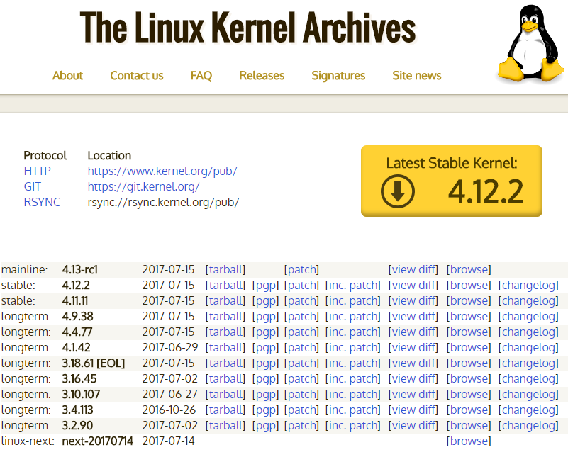
1.3 Kernel
Kernel
Kernel: 内核，即Linux系统中最核心的部分，与硬件直接打交道的部分。
包括：内存管理、驱动代码、进程间通信、网络协议等所有一个操作系统所需要的功能。
Kernel.org
Longterm：长期维护版
Stable:稳定版
版本号之间的区别在于特性的区别。
Notes:
Linux内核的版本号代表了当前内核支持的一些功能。高版本带来新功能的同时，也可能引入一些不稳定性。
只有一个内核是不够的，对于一个操作系统来说，它还需要各种工具。
比如装机工具、图形化桌面、软件包管理软件等等。所以就会Linux发行版这个角色了。

Slide 10



1.3 Linux发行版 CentOS
Redhat
RHEL=Red Hat Enterprise Linux
商业授权
提供IT技术的软件和服务
开放源码
CentOS
Community Enterprise Operating System
RHEL的开源版本
Fedora
Redhat的试验田，采用非常新的kernel源码
Notes:
Redhat是一家非常神奇的公司，它成立于1995年，所做的所有的软件源码都是公开的，但是它却能盈利。为什么呢？
其最重要的原因是它其实卖的不仅仅是软件和操作系统，而是授权与其中的维护服务，大家都知道Linux是开源的，那么其代码上的缺陷光靠社区来解决似乎还是弱了一点，比如我们前段时间出现的
Redhat采用社区版和内部的提供技术支持的版本两种，社区版的代码可能会提交到社区上，而内部支持的版本会提交到自己的分支上。
提问：我们能否拿到redhat修改过开源软件的源码？
当然，大部分项目的源码，我们也可以从网上拿到。
我们公司现在也在整理我们所使用的开源软件，那么我们如果现在是刚开始接触这个，最好就从现在培养版权意识，减少对公司造成一些司法上的成本。

Slide 11
1.3 Linux 发行版 CentOS 7
商业公司维护的发行版本Redhat（RHEL）
社区组织维护的发行版本CentOS
评价维度
可靠性
硬件兼容性
生命周期长（7~10年）
CentOS7是在CentOS6基本上宣布的新版本，与之前的版本对比，主要的更新：
内核更新到3.10.0
支持Linux容器Docker
XFS作为缺省文件系统
支持PTPv2
支持40G 以太网卡
在兼容的硬件上支持以UEFI安详启动模式安装
Notes:
可靠性
Redhat，应该称为Redhat系列，包括RHEL(RedhatEnterprise Linux，收费版本)、CentOS（Community ENTerprise Operating System，开源版本），是由红帽公司测试维护，并在Linux内核稳定分支上进行开发，系统相对稳定。Debian系列，包括Debian和Ubuntu 等，是社区类Linux的典范，分为三个版本分支（branch）： stable, testing 和 unstable。其中，unstable为最新的测试版本，其中包括最新的软件包，但是也有相对较多的bug，适合桌面用户。Ubuntu是基于 Debian的unstable版本加强而来，一个拥有Debian所有的优点，以及自己所加强的优点的近乎完美的 Linux桌面系统，界面非常友好，容易上手，对硬件的支持非常全面，是最适合做桌面系统的Linux发行版本。
硬件兼容性
RHEL对硬件的支持很好，主流硬件厂商早就将服务器拿过去测试，一般不存在硬件的兼容性问题。对于Debian来说，由于版权和代码纯洁性考虑，一些硬件驱动和软件被删掉了，导致安装过程有问题
生命周期
CentOS/RHEL的生命周期是7到10年，基本上可以覆盖硬件的生命周期，也就意味着一个新硬件安装以后，不用再次安装操作系统。而Debian的生命周期是不固定的，一般新版本发布以后，上个版本再维护18个月。而Debian的版本发布时间间隔不稳定，经常会延期。综合起来一个版本的生命周期一般在3～4年。如果选用了 Debian 或者 Ubuntu作为服务器，等生命周期过了以后，就没有安全补丁，服务器就会有安全风险。

Slide 12


1.4 Linux 发行版 Ubuntu 16.04 LTS
采用了较新的4.4内核版本
社区活跃度非常高
支持市面上主流的软件
有一套相对成熟的桌面系统
有相对成熟的本地化方案
对云计算支持程度高
专业的公司长期维护
版本更替快
成熟的系统版本维护机制
Notes:
Debian
提供近十万种不同的开源软件支持，在国外拥有很高的认可度和使用率。
对于各类内核架构支持性良好，稳定性、安全性强更有免费的技术支持。
Ubuntu
Ubuntu是一款基于Debian派生的操作系统，对新款硬件具有极强的兼容能力。
普遍认为Ubuntu与Fedora都是极其出色的LINUX桌面系统，同时Ubuntu也可用于服务器领域。
此外还有一些其他的Linux发行版

Slide 13




1.4 其他Linux 发行版
Notes:
2013年3月23日，工信部与Ubuntu系统开发商Canonical联合宣布：“工信部旗下的软件与集成电路促进中心（CSIP）将和Canonical合力打造专为中国市场而设计的优麒麟（Ubuntu Kylin）操作系统基本架构。”这一合作是中国政府推广开源软件、加速中国开源生态系统发展的计划一部分，优麒麟系统的打造将为中国的硬件、软件开发者提供参考模板。因为大家出去做项目的时候，可能会遇到一些

Slide 14
1
Linux是什么
目 录
2
CentOS安装
3
远程终端工具

Slide 15
CentOS安装
2.1 虚拟VMWare的安装与配置
2.1.1 VMWare的配置
2.2 CentOS 7的安装与配置
2.2.1 CentOS的安装
2.3 CentOS软件管理
2.3.1 RPM包管理
2.1.2 虚拟机的配置
2.2.2 CentOS的配置
2.3.2 Yum软件仓库

Slide 16
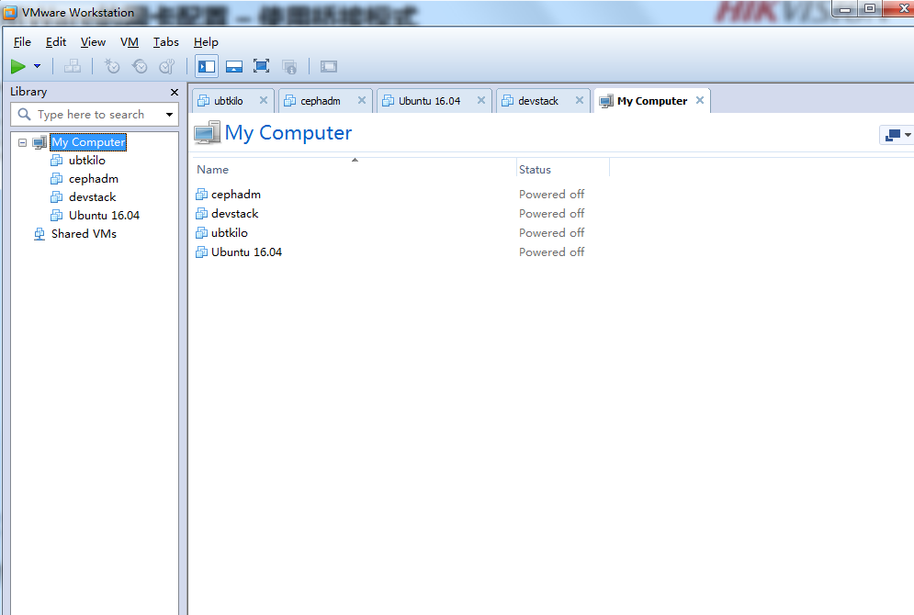
2.1.1 VMWare Workstation
Notes:
1，有人知道vmware是什么吗？
2，上学的时候可能很多同学装linux都是从装vmware开始的。
因为用这个比较方便，而且不需要额外的硬件，我们就来用这个演示以下。

Slide 17
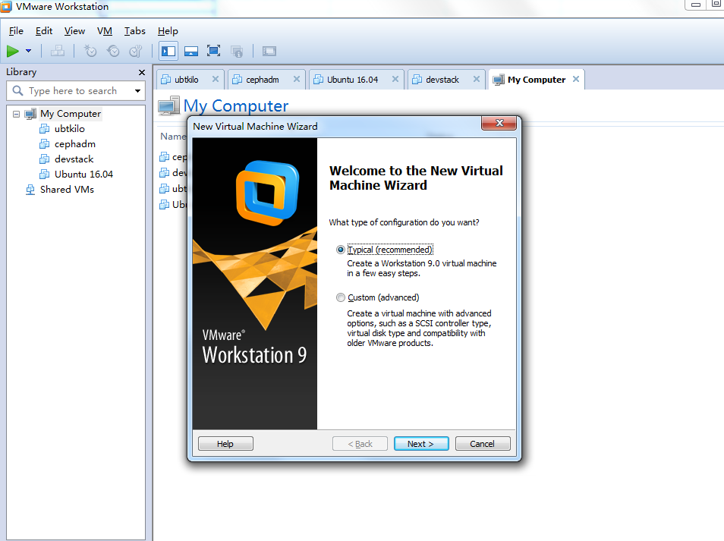
2.1.2 虚报机的创建与配置

Slide 18
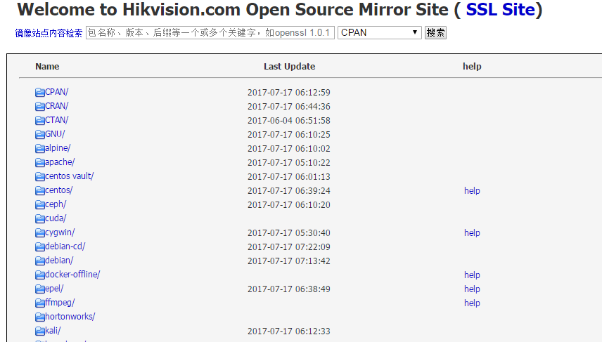
2.2.1 CentOS 7的安装 – 准备工作
Vmware workstation 9
ftp://10.1.7.35/%B0%B2%D7%B0%B3%CC%D0%F2%20(%C3%E2%B7%D1)/
系统文件下载
海康开源镜像：http://mirrors.hikvision.com.cn
CentOS 7 镜像文件：
http://mirrors.hikvision.com.cn/centos-vault/7.2.1511/isos/x86_64/CentOS-7-x86_64-DVD-1511.iso
HELP
http://mirrors.hikvision.com.cn/help/centos.html

Slide 19
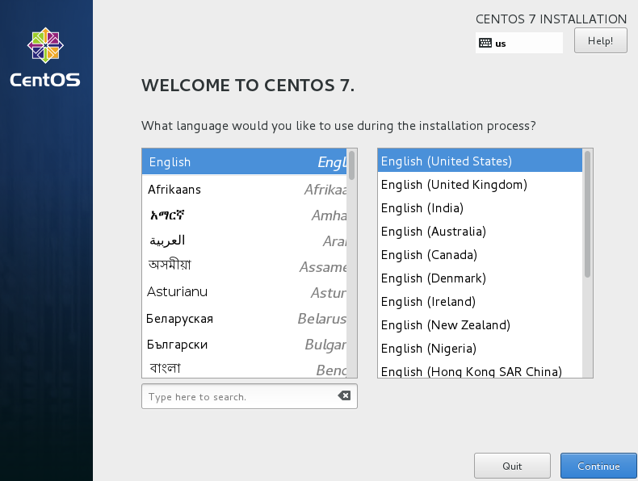
2.2.1 CentOS 7的安装

Slide 20

2.2.2 CentOS的配置

Slide 21
2.3.1 CentOS软件管理 – RPM软件包
在RPM红帽软件包管理器公布之前要想在Linux系统中安装软件只能采取源码包的方式安装
而RPM红帽软件包（Redhat Package Manager）机制则为解决这些问题而设计的，RPM会建立统一的数据库文件，详细的记录软件信息并能够自动分析依赖关系，颇有一些像Windows系统软件控制面板的感觉，目前RPM红帽软件包的优势已经被公众所认可，使用范围也已不局限在红帽系统中了。在CentOS、fedora中同样也可以使用RPM安装软件。
常用的RPM软件包命令
安装软件的命令格式:rpm -ivh filename.rpm
升级软件的命令格式:rpm -Uvh filename.rpm
卸载软件的命令格式:rpm -e filename.rpm
查询软件的描述信息的命令格式:rpm -qpi filename.rpm
列出软件的文件信息的命令格式:rpm -qpl filename.rpm
查询文件属于哪个RPM的命令格式:rpm -qf filename
Notes:
在windows里面，我们已经习惯了使用exe、msi去安装软件，那么在centos中，我们使用RPM来安装软件。
在RPM红帽软件包管理器公布之前要想在Linux系统中安装软件只能采取源码包的方式安装，早期在Linux系统中安装程序是一件非常困难，耗费耐心的事情，而且大多数的服务程序仅仅提供编译源码，需要运维人员自行编译代码并解决许多的软件依赖关系，因此源码安装需要运维人员有很多的知识、高超的技能、甚至很好的耐心才能安装好一个程序。在安装、升级、卸载时还要考虑到其他程序、库的依赖关系，所以在校验、安装、卸载、查询、升级等管理软件操作时难度都非常大。

Slide 22
2.3.1 CentOS软件管理-RPM软件包
痛点：
不论是开发人员还是运维人员，都无法忍受Linux下那及其复杂的软件依赖。
需求：
需要有一个专业的软件来维护所有的组件之间的依赖关系以及其他软件管理的功能。
例如：AppStore?
解决方案：
Yellow dog Updater, Modified

Slide 23
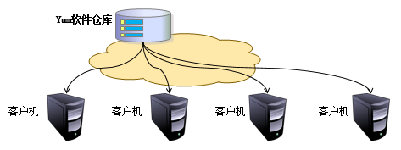
2.3.2 CentOS软件管理 – Yum软件仓库
虽然RPM能够帮助用户查询软件相关的依赖关系，但问题还是要运维人员自己来解决，有些大型软件对数十个程序都有依赖关系，在这种情况下对软件安装会是非常痛苦的。
Yum软件仓库便是为了进一步降低软件安装难度和复杂度而设计的技术，Yum软件软件可以根据用户的要求分析出所需软件包及其相关依赖关系，然后自动从服务器下载软件包并安装到系统。Yum软件仓库的技术拓扑图：

Slide 24
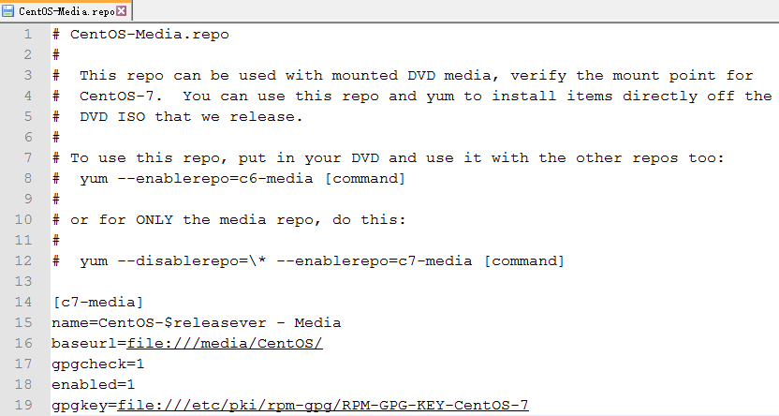
2.3.2 CentOS软件管理 – 光盘源
将CentOS系统中所有文件复制到【/media/CentOS】目录中；
在【/etc/yum.repos.d】目录中创建【CentOS-Media.repo】文件，内容如下：

Slide 25
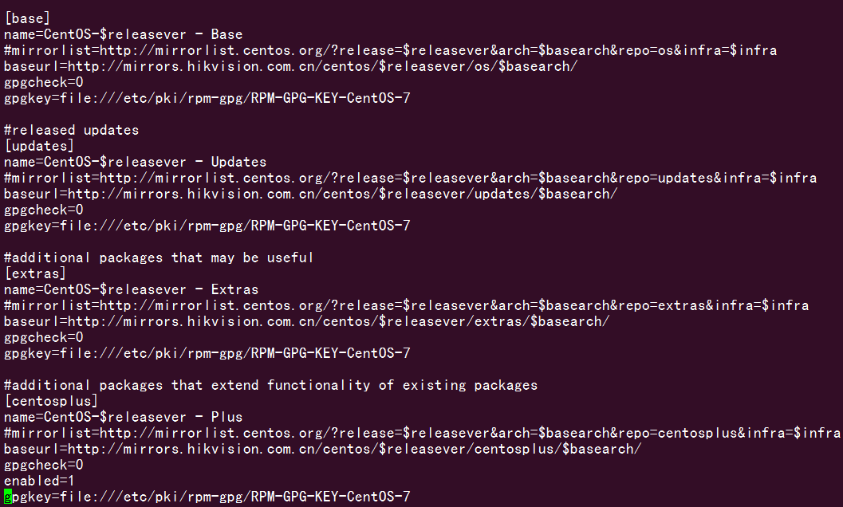
2.3.2 CentOS软件管理-公司源
Notes:
增加公司的源以后，再将公司的DNS加上，即可使用公司的源来安装软件了。

Slide 26
2.3.2 CentOS软件管理 – 常用Yum命令
命令 | 作用
yum repolist all | 列出所有仓库
yum list all | 列出仓库中所有软件包
yum info 软件包名称 | 查看软件包信息
yum install 软件包名称 | 安装软件包
yum reinstall 软件包名称 | 重新安装软件包
yum update 软件包名称 | 升级软件包
yum remove 软件包 | 移除软件包
yum clean all | 清除所有仓库缓存
yum check-update | 检查可更新的软件包
yum grouplist | 查看系统中已经安装的软件包组
yum groupinstall 软件包组 | 安装指定的软件包组
yum groupremove 软件包组 | 移除指定的软件包组
yum groupinfo 软件包组 | 查询指定的软件包组信息

Slide 27
1
Linux是什么
目 录
2
CentOS安装
3
远程终端工具

Slide 28
远程终端工具
Xmanager 是全新标准的跨平台集成解决方案
Xshell ： SSH，TELNET，和RLOGIN终端仿真软件
Xftp ：FTP和SFTP文件传输工具
Xbrowser ：连接Linux远程桌面图形化管理工具
http://softdown.hikvision.com.cn/
SecureCRT和SecureFX
Putty

Slide 29
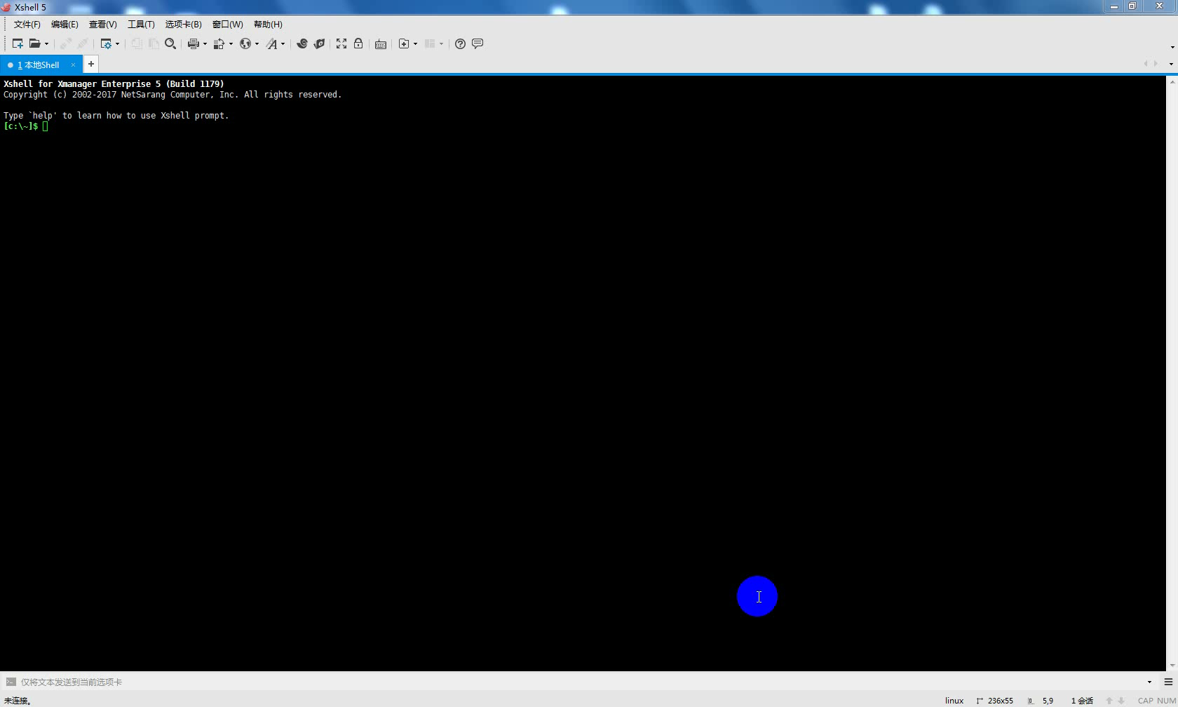
Xmanager - XShell

Slide 30
Linux 基础命令
ls
cd
pwd
whoami
source
echo
find
grep
head/tail
more/less
rm
mv
cp
cat
man
scp
chmod
chown
lsblk
df
free
top

Slide 31

Linux相关学习资料
鸟哥的Linux私房菜
培训：https://wiki.hikvision.com.cn/pages/viewpage.action?pageId=43959414

